Slide 1
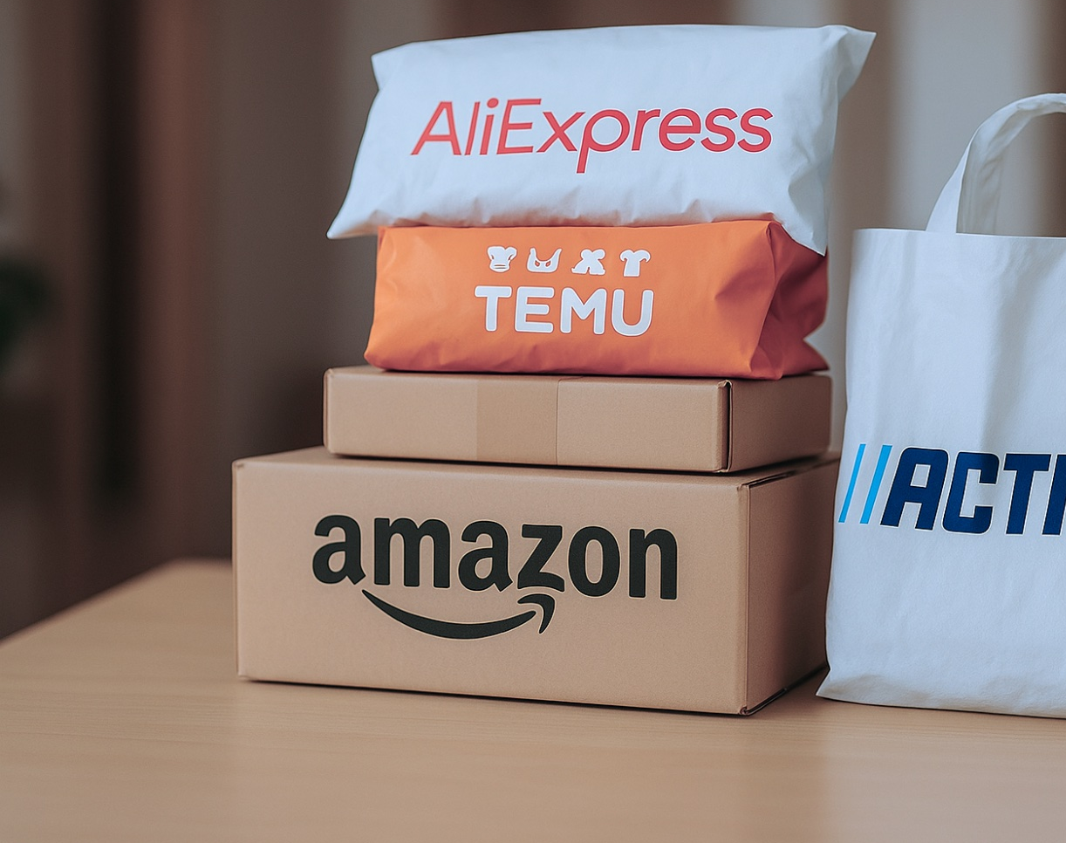
Wat kan jij doen?
Verander de wereld en begin zelf

Slide 2
De prijs van goedkoop
Lessenserie van 2 lessen over goedkope producten uit China
Les 1: Goedkoop = goede deal? De verborgen prijs en de gevolgen van goedkoop
Les 2: Wat kan jij doen? Denk na over je koopgedrag en weet welke alternatieven er zijn voor het kopen van goedkope producten
Notes:
Vertel de leerlingen iets over deze lessenserie. De prijs van goedkoop..
Wij worden verleid tot kopen bij goedkope webshops. Vraag je je wel eens af hoe dit zo goedkoop kan en welke strategie hier achter zit? Je kan je voorstellen dat het gevolgen heeft voor de arbeiders en het milieu. De vraag is of het jouw schuld is als je daar koopt. Jij vindt misschien van niet.
Dit is waar de lessenserie over gaat.

Slide 3
Les 2 Wat kan jij doen?
Lesprogramma
Terugblik vorige les
Experiment koopgedrag
Samenwerkingsopdracht
Afsluiting

Slide 4
Terugblik vorige les
Ons koopgedrag
Hyperglobalisering
‘Race to the bottom’ als gevolg van hyperglobalisering
Gevolgen voor Europese bedrijven
Mogelijke oplossing

Slide 5
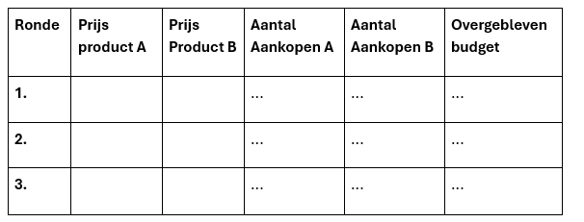
Experiment instructie
Jouw koopgedrag en jouw normen en waarden (ethiek)
DE SPELREGELS:
Je krijgt elke ronde een fictief budget van € 10,-
Je bent verplicht om elke ronde 1 product te kopen.
Je houdt per ronde bij hoeveel je van je budget overhoudt.

Slide 6
Experiment ronde 1
Je krijgt een budget van €10,-. Je móét één product kopen. Schrijf anoniem op een briefje je keuze: A of B. Schrijf op werkblad hoeveel geld je overhoudt.
→ De anonieme markt
Notes:
Actie: Verzamel de briefjes en tel snel de stemmen. Schrijf de resultaten op het bord.
Verwacht resultaat: Het overgrote deel kiest voor A vanwege de lagere prijs en het groter deel wat je overhoudt .
(nutsmaximalisatie).

Slide 7
Experiment ronde 2
Je budget is weer €10,-. Je moet weer verplicht kopen en kiezen tussen product A en B. Maar nu doen we het niet anoniem. Ik noem je naam, je staat op, en zegt hardop in de klas wat je koopt.
→ Keuze in openbaar
Notes:
Actie: Loop de klas snel langs en turf de keuzes direct op het bord.
Verwacht resultaat: Het aantal stemmen voor Product B stijgt. Leerlingen willen niet bekendstaan als 'onethisch’
(economisch concept: nut halen uit reputatie).

Slide 8
Experiment ronde 3
De overheid maakt zich zorgen over de impact van goedkope producten uit het buitenland en voert een 'pakjestaks’ (invoerheffing) in op Product A.
Product A kost nu €5,50. Product B blijft €6,-.
We stemmen weer anoniem.
→ Ingrijpen van de overheid: invoerheffing
Notes:
Actie: Verzamel de briefjes en noteer de uitslag.
Verwacht resultaat: Omdat het prijsverschil nu nog maar €0,50 is, switchten veel leerlingen naar Product B.

Slide 9
Bespreking van het experiment
Ronde 1 & eigenbelang:
Wie koos in ronde 1 voor A, terwijl je weet dat de werkomstandigheden slecht zijn? Waarom?
Ronde 2 & consumentengedrag:
Waarom veranderde je gedrag toen de klas meekeek?
Ronde 3 & Overheidsingrijpen:
Waarom moest de overheid de prijs van A verhogen?
Notes:
Economische koppeling: Dit is nutsmaximalisatie / eigenbelang. Als consument kijken we rationeel naar onze eigen portemonnee. Dit is waarom platforms als Temu zo populair zijn.
Economische koppeling: Imago en sociale status hebben ook een economische waarde (psychologisch nut). Bedrijven spelen hierop in met 'Greenwashing' of keurmerken.
Economische koppeling: Dit noemen we het oplossen van marktfalen. De vrije markt zorgt niet uit zichzelf voor een eerlijke wereld, omdat de goedkoopste altijd wint. De overheid grijpt in om de negatieve externe effecten (uitbuiting/milieuschade) te compenseren door het product duurder te maken.

Slide 10
Bespreking van het experiment
Blik in de spiegel
Wat woog voor jou het zwaarst in ronde 1: jouw eigen portemonnee of de omstandigheden van de arbeider (ethiek)? Leg uit waarom.
In de economie spreken we van externe effecten: de schade aan mens en milieu die niet in de winkelprijs van Product A (€3,-) zat. Vind jij het een goede zaak dat de overheid in ronde 3 die schade ging belasten met een heffing? Waarom wel of niet?
Ben je bereid de echte kosten voor een product te betalen?
Notes:
Bespreek prikkel tot kopen (beloningssysteem, hersenontwikkeling)
Sociale en ecologische dumping maakt dat concurrentie oneerlijk is en zorgt voor omstandigheden die niet gewenst zijn. De kosten moeten in de prijs worden gebracht.
Behandel je jouw medemens/medeburger op dezelfde manier als dat je zelf behandeld wilt worden?

Slide 11
Christelijke visie op koopgedrag
Consumenten hebben geen invloed op de overheid of op bedrijven. Ze kunnen wel impact hebben met hun koopgedrag.
Je koopgedrag wordt bepaald door je normen en waarden. Bijbel geeft ons duidelijke richtlijnen. Denk aan:
Rentmeesterschap over de aarde (scheppingsopdracht)
Zorg voor arbeiders (in OT en NT)
Economie van het genoeg (Agur)

Slide 12
Alternatieven voor ‘goedkoop’
Mensen vinden het leuk om goedkope producten te kopen, maar denken vaak te weinig na over de gevolgen.
Welke alternatieven zijn er volgens jullie?

Slide 13
Alternatieven voor ‘goedkoop’
Consuminderen heeft de meeste impact. Maar als je toch spullen nodig hebt, zijn dit de belangrijkste duurzame alternatieven:
Hergebruiken en delen: Kies voor tweedehands meubels en kleding, of ga voor refurbished elektronica. Ook het lenen of ruilen helpt tegen overconsumptie.
Onderhouden en repareren: Verleng de levensduur van je huidige spullen door ze te (laten) repareren.
Kwaliteit boven kwantiteit: Koop als het écht nieuw moet zijn kwaliteitsproducten in plaats van goedkope die snel kapotgaan.
Zelf maken (DIY): Maak vaker zelf dingen van materialen die je al in huis hebt.
Notes:
Bron: https://duurzamekeuzes.com/

Slide 14
Samenwerkingsopdracht
In tweetallen bedenk je een campagne waarin je aandacht vraagt voor één van de alternatieven voor het kopen van goedkope producten.
Maak een ontwerp/schets van jullie campagne. Laat hierin zien:
De gevolgen: Breng de nadelen van goedkope producten in beeld.
Het alternatief: Kies één duurzame oplossing en stel deze centraal.
De slogan: Bedenk een korte, krachtige en activerende tekst.
Bedenk waar je je campagne zou willen laten zien, wie je wilt bereiken en welk ‘medium’ je wilt gebruiken.
Notes:
Leuk als je hier nog tijd voor hebt.

Slide 15
Afsluiting van de les
Welke keuzes ga jij maken?
Noem het belangrijkste wat je in deze lessen hebt geleerd en wat je in je koopgedrag wilt veranderen. Deel dit met je klasgenoot.
In dit korte gesprekje kijk je vooral naar de reden waarom je je gedrag wilt veranderen.

